Slide 1
第五单元 科 学 探 究
最新修订版化学九年级全册
二、基 础 学 生 实 验
—复习导航

Slide 2
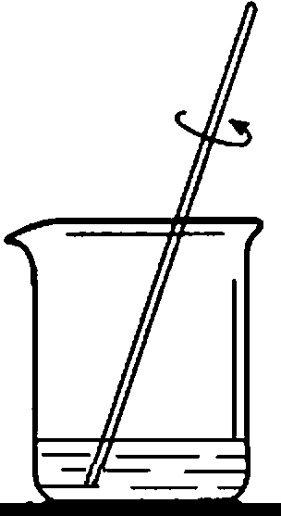
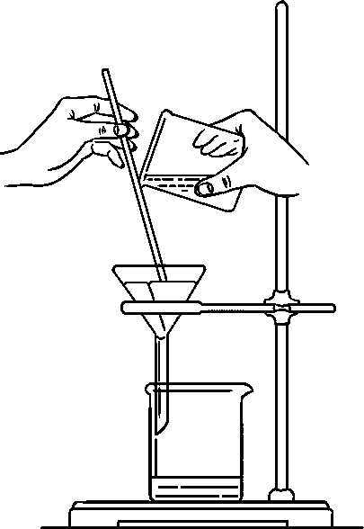
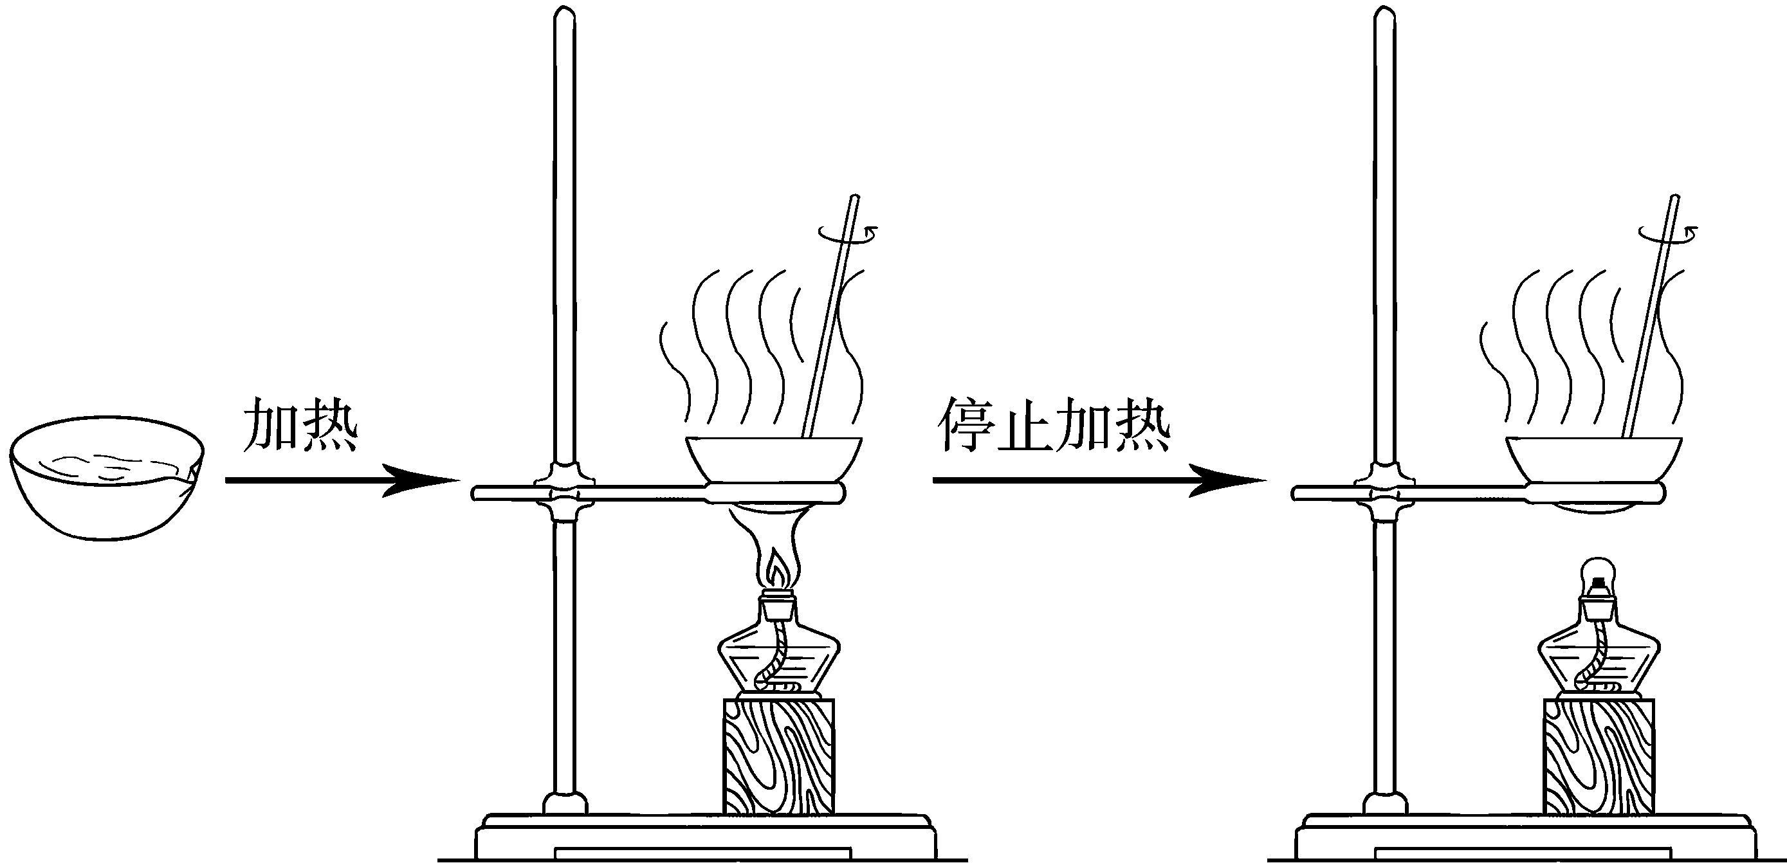
全攻略→考点精解P90
1.粗盐提纯：粗盐中难溶性杂质的去除
粗盐中难溶性杂质的去除主要是指将粗盐中含有的泥沙等不溶性杂质用过滤的方法除去，然后蒸发水分得到较纯净的精盐的过程。
具体的操作步骤：
溶解
→过滤
→蒸发
→计算产率
玻璃棒作用分别是?

Slide 3
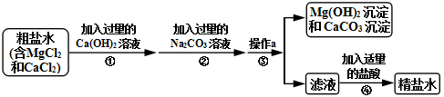
粗盐中含有MgCl₂、CaCl₂等杂质，工业提纯粗盐的工艺流程如下图所示：
(1)Ca(OH)₂溶液的pH (填“＞”、“=”或“＜”)7。
步骤①反应的化学方程式为 。
(2)步骤③操作a的名称是 。步骤④加入适量盐酸的目的是除去滤液中的 。
(3)若步骤①和步骤②的顺序颠倒，则最后所得的精盐水中还含有 。
>
Ca(OH)₂+MgCl₂=Mg(OH)₂↓+CaCl₂
过滤
Na₂CO₃
CaCl₂

Slide 4
2.氧气、二氧化碳的实验室制取和工业制取气体
气体 | 氧气(O₂) | 二氧化碳(CO₂)
制备药品
反应原理
反应类型
方案1：过氧化氢和二氧化锰
方案2：高锰酸钾
方案3：氯酸钾与二氧化锰
大理石(或石灰石)和稀盐酸
MnO₂
2H₂O₂ 2H₂O+O₂↑
∆
CaCO₃+2HCl=CaCl₂+H₂O+CO₂↑
2KMnO₄=K₂MnO₄+MnO₂+O₂↑
MnO₂ △
2KClO₃ 2KCl+3O₂↑
分解反应
复分解反应

Slide 5
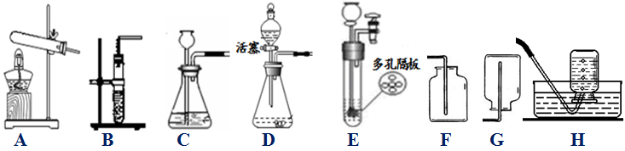
2. 氧气、二氧化碳的实验室制取和工业制取气体
气体 | 氧气(O₂) |  | 二氧化碳(CO₂)
反应物状态
反应条件
发生装置
固体与液体混合
不需加热
固体与固体混合
需加热
固体与液体混合
不需加热
活塞
多孔隔板

Slide 6
2. 氧气、二氧化碳的实验室制取和工业制取气体
气体 | 氧气(O₂) | 二氧化碳(CO₂)
气体溶解性
气体密度
收集装置
收集方法
不易溶于水
密度比空气密度大
能溶于水
密度比空气密度大
(较纯净) (较干燥) (唯一法)
排水法（不易溶于水且不与水反应）、
向上排空气法（密度比空气大且
不与空气中气体反应反应）
只能用向上排空气法

Slide 7
气体 | 氧气(O₂) | 二氧化碳(CO₂)
净化/除杂
检验方法
验满或验纯
可用浓硫酸或碱石灰干燥
将带火星的木条插入集气瓶内，
若木条复燃，说明是氧气。
用向上排空气法收集时，将带火
星的本条靠近集气瓶口，若本条
复燃，说明已收集满。
用排水法收集时，集气瓶口有气
泡冒出，说明已收集满。
用饱和NaHCO₃溶液除去HCl，再用浓硫酸干燥。
将气体通入澄清的石灰水，若石
灰水变白色浑浊，说明是二氧化碳。
将燃着的本条靠近集气瓶口，若木条熄灭，说明已收集满。

Slide 8
气体 | 氧气(O₂) |  | 二氧化碳(CO₂)
反应类型
注意事项
工业制取
固体、液体，常温
(1)先检查装置的气密性
(2)用排水法收集时，待
气泡连续均匀排出时才收集，导管置集气瓶口
(3)用排水法收集时，导管置集气瓶底
固体，加热
(1)先检查气密性
(2)试管口略向下倾斜
(3)试管口放一团棉花
(4)先移出导气管，后
停止加热。以防倒吸
(5)集气瓶正放
固体、液体，常温
(1)不能用稀硫酸，因为反应生成
CaSO₄附着在大理石表面、阻止反应继续进行。
(2)长颈漏斗的末端应插入液体中(分液漏斗不强调)
(3)集气瓶正放
高温煅烧石灰石：
分离液态空气(依氧气和氮气的沸点不同)
加压、蒸发→物理变化高温
高温
CaCO₃ CO+CO₂↑

Slide 9
全攻略→考点精解
(1)装置的选取与连接。
CO₂(HCl、H₂O)
发生装置
净化装置
干燥装置
收集装置
吸收装置
反应物状态和
反应条件决定
气体和杂质
的性质决定
气体的性质决定干燥剂选择
气体的密度和
溶解性决定
气体的性质决定吸收剂选择

Slide 10

(2)对常温下固液反应制备气体的装置的评价。
装置A的特点：
装置B的特点：
装置C的特点：
装置D的特点：
(要停止反应时，用弹簧夹夹住橡皮管。这时由于试管内的气压大于外界大气压，试管内的液体会进入长颈漏斗，从而使试管内的液面下降，固液分离。)
A B C D
必须“块状固体”
活塞
多孔隔板
装置简单，适用于制取少量的气体，但添加药品不太方便。
便于随时添加药品。
可以控制反应速率。
可以控制反应的发生和停止。

Slide 11
(3)气体的干燥
①气体干燥的原则：干燥剂只能吸收气体中的 而不能与气体发生反应。
②气体干燥常用的试剂
干燥剂 | 可干燥的气体 | 注意事项
浓硫酸(液体)
碱石灰(固体)
无水CuSO₄、 无水CaCl₂等(固体)
水蒸气
CO、CO₂、HCl、 H₂、O₂、SO₂、 CH₄等
H₂、O₂、CO、NH₃、CH₄等
H₂、O₂、CO、 CO₂、CH₄
等
浓硫酸呈酸性，不能干燥
性气体(如NH₃)
碱石灰呈碱性，不能干燥酸
性气体(如HCl、SO₂、CO₂等)
中性，可干燥不与CuSO₄、
CaCl₂反应的气体
碱

Slide 12
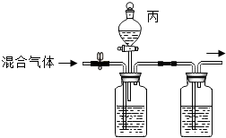
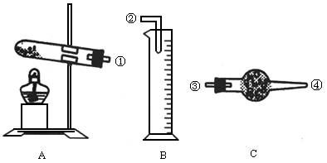
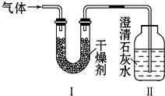
全攻略→考点精解
(3)气体的干燥
③气体干燥常用的装置
气体
→ →
干
燥
剂
粗进细出
3. 金属的物理性质和某些化学性质
(见本书第三单元 身边的化学物质 金属与金属矿物 )

Slide 13
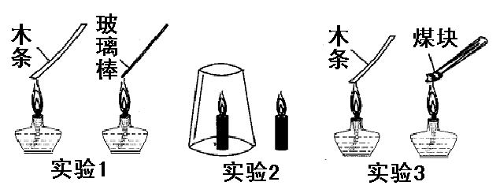
全攻略→考点精解
4.燃烧的条件
(1)对燃烧的条件进行实验探究的设计思路：
用对比法和条件控制法设计简单的实验，通过比较、分析、推理和归纳，探究并认识燃烧的条件。
(2)灭火的方法：
①清除或隔离可燃物；②使可燃物与空气隔离；③将温度降到着火点以下。
玻
璃
棒
木
条
木
条
煤块
实验1 实验2 实验3

Slide 14
5. 一定溶质质量分数的氯化钠溶液的配制
(1)配制一定溶质质量分数的氯化钠溶液所需的仪器：
托盘天平、药匙、量筒、胶头滴管、玻璃棒、烧杯等。
(2)步骤：
例题：实验室配制50g溶质质量分数为8%的氯化钠溶液。
①计算：所需氯化钠的质量____和水的体积 (水的密度:1g/mL)
②称量：用_________称量氯化钠，应放于托盘天平的___(填“左”或“右”)盘；
③量取：用 量取所需的水；
④溶解：把氯化钠和水全部转移到 中，用 (填
常用的玻璃仪器名称)，搅拌直到固体全部溶解。
⑤装瓶：把所配溶液装入试剂瓶，填写如图标签。
计算→称量→量取→溶解→装瓶，贴标签。

Slide 15
全攻略→考点精解
6.溶液酸碱性的检测
(1)定性检测酸碱性
酸碱指示剂变色规律
 | 酸性溶液 | 中性溶液 | 碱性性质
石蕊溶液
酚酞溶液
红色
无色
紫色
无色
蓝色
红色
酸红碱蓝中性紫
酸中无色碱里红

Slide 16
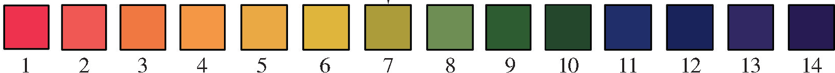
全攻略→考点精解
(2)定量检测酸碱度:
溶液酸减性的强弱，常以溶液的酸碱度来衡量，表示为溶液的pH。其适用范围通常在0~14。pH和溶液酸碱性关系如下图：
(3)粗略测定溶液的酸碱度通常用pH试纸：
测定时，用干燥的滴管吸取(或用玻璃棒蘸取)待测液，滴一小滴在pH试纸上，把试纸显现的颜色与标准比色卡颜色对照，读出pH数值。
酸性增强
中性
↓
碱性增强
强酸性 弱酸性
弱碱性 强碱性
比
色
卡
取整数

Slide 17
7. 酸、碱的化学性质
(见本书第三单元 身边的化学物质 常见的酸、碱、盐 )
[要点提示]
(1)凡用固体加热制取气体的都选用高锰酸钾制O₂装置(固固加热型)；
凡用固体与液体反应且不需加热制气体的都可选用双氧水制O₂装置(固液不加热型)。
(2)凡是给试管里的固体加热，都要先预热，试管口都应略向下倾斜。
(3)生成的气体难溶于水(不与水反应)的，可用排水法收集；
生成的气体密度比空气大(不与空气中的气体反应)的，可用向上排空气法收集；
生成的气体密度比空气小(不与空气中的气体反应)的，可用向下排空气法收集。

Slide 18
全攻略→考点精解P58
8.实验中的规律
(4)做制取气体的实验时，先要检查装置的气密性，导管应稍微露出橡皮塞，
铁夹应夹在距管口三分之一处。
(5)做用长颈漏斗制气体的实验时，长颈漏斗的末端管口应插入液面下(液封)。
(6)点燃可燃性气体时，一定先要检验它的纯度。
(7)使用有毒气体做实验时，最后一定要处理尾气。
(8)使用还原性气体还原金属氧化物时，一定要“一通、二点、三灭、四停”。
CO早出晚归，酒精灯迟到早退

